Slide 1
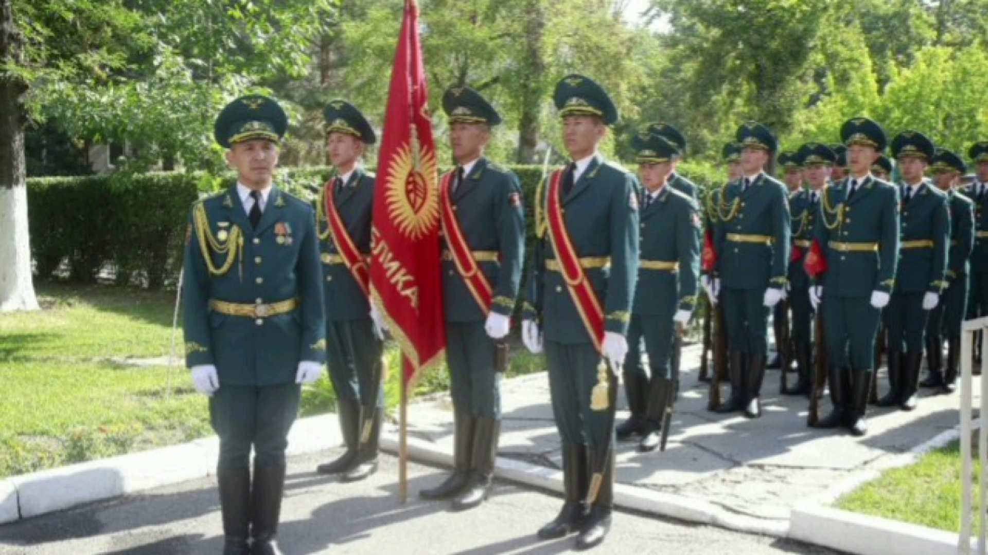
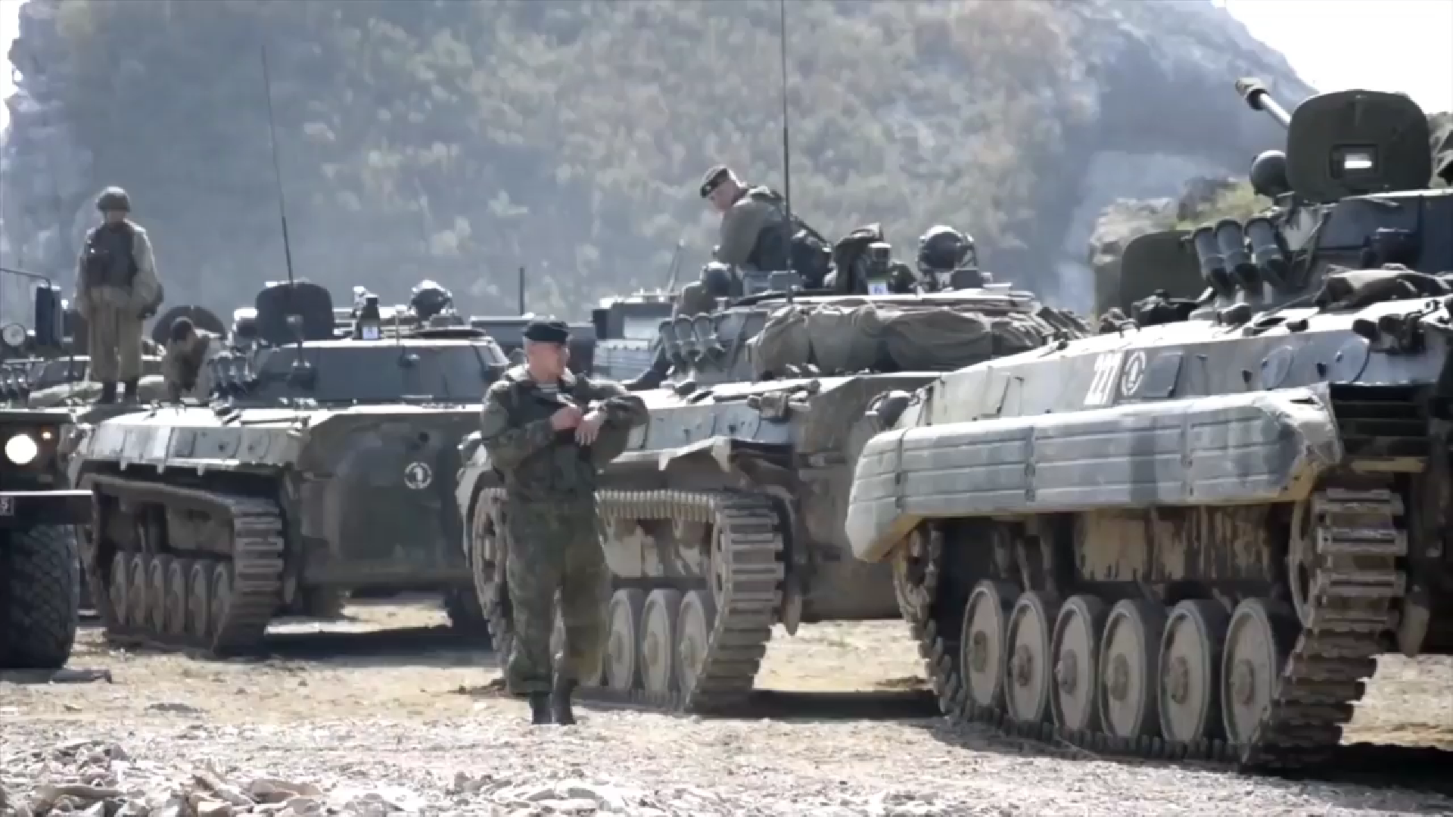
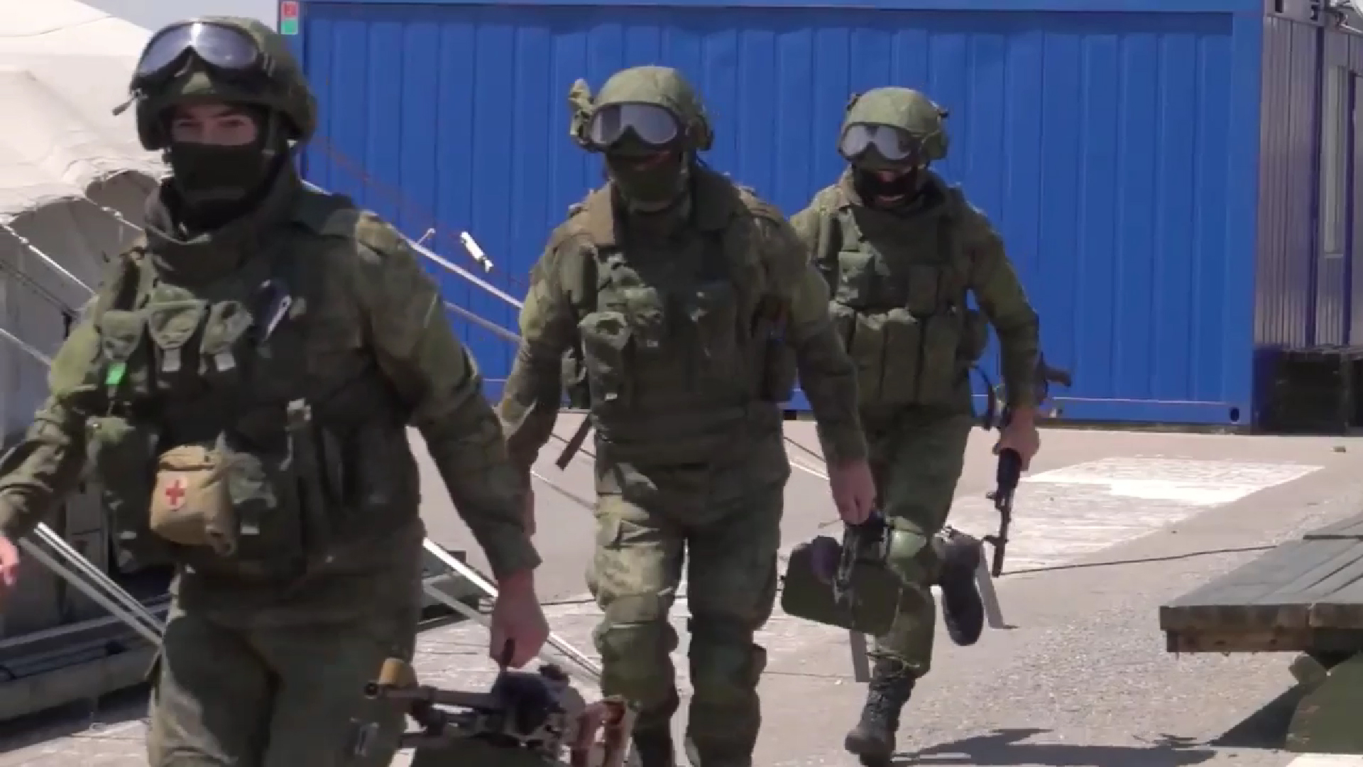
Технология 5-класс
Учительница: Ибрай кызы Жылдыз
Тема: День защитника Отечества

Slide 5
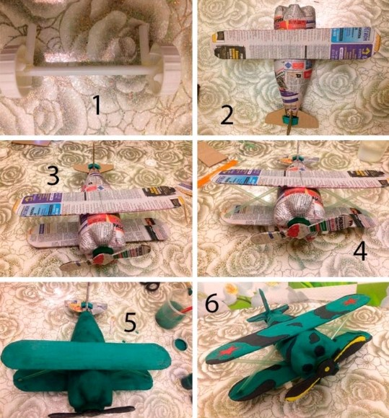
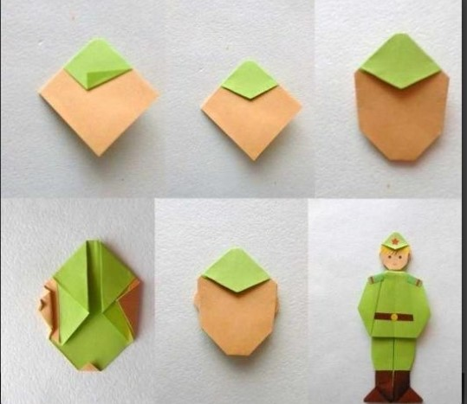
Выполнение задания по схеме

Slide 6
Домашнее задание: сделать из бумаги другие военные техники (танк, вертолет и.т.д.)

